Slide 1


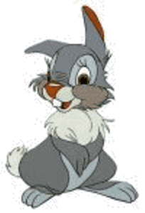
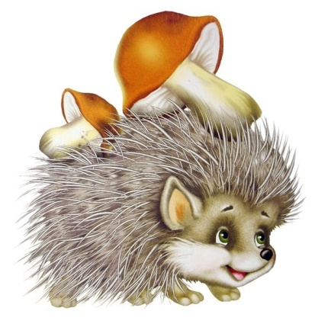
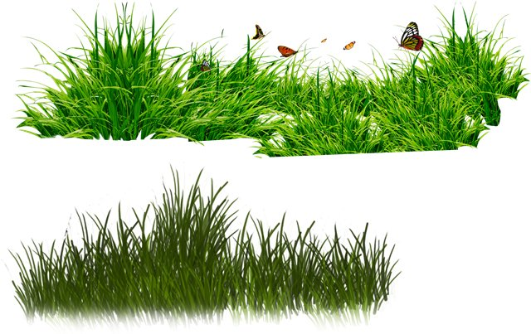
В мире животных
Тема: «Животный мир Костромской области»
Сухова Елена Владимировна,
учитель географии высшей квалификационной категории
МБОУ Костромского муниципального района Костромской области «Середняковская СОШ»

Slide 2
Маршрут игры
ДА - НЕТ
Я - чемпион
Следопыт
Отгадай – ка!
Пятый лишний
Недостающее животное
Почтовый ящик

Slide 3
ДА - НЕТ
В Костромской области среди млекопитающих животных преобладают растительноядные – заяц беляк, белка, лось.
В водоёмах Костромской области обитает более ста
видов рыб.
В Кологривском лесу стеной стоят вековые деревья. Самые старые из них имеют возраст 350–400 лет.
В Костромской области распространены различные природные сообщества: леса, болота, луга, водоёмы.
В Костромской области очень много пресмыкающихся.
Кологрив получил необычный титул –
«Гусиная столица России».

Slide 4
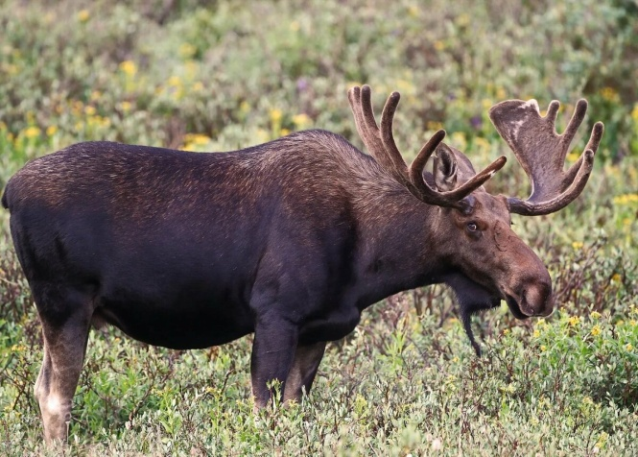
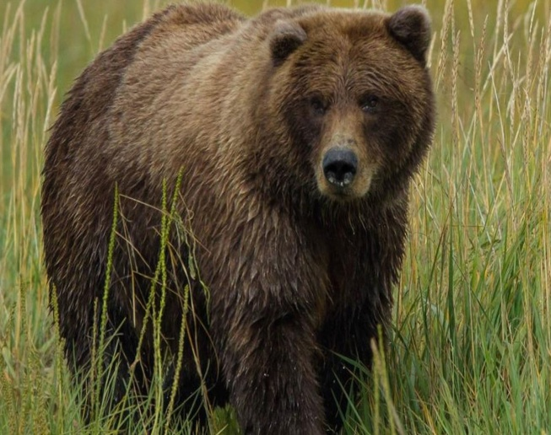
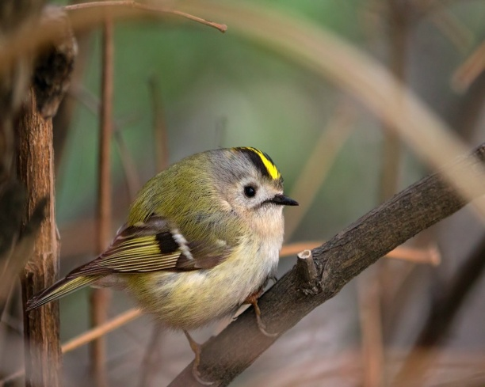
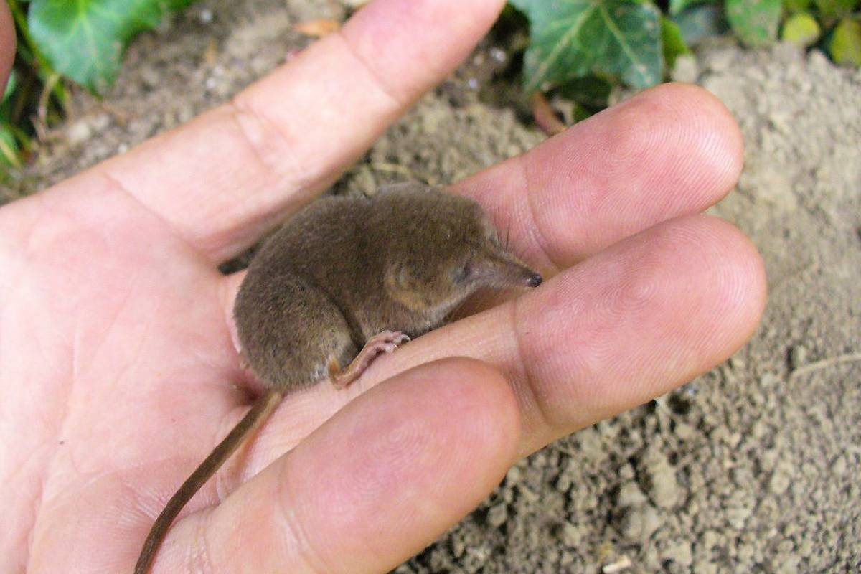
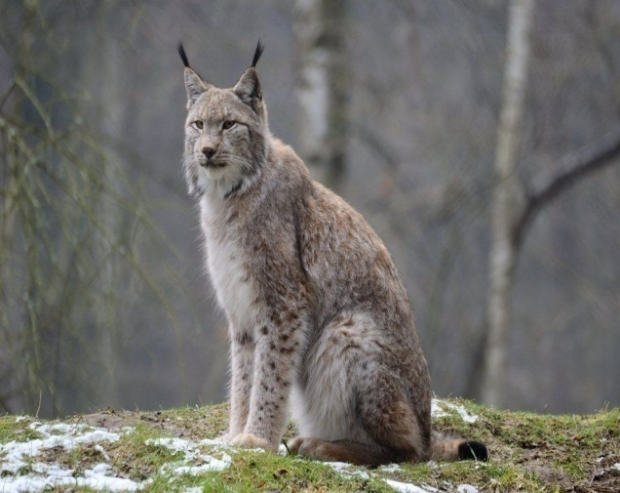
“Я – чемпион!”
Самая маленькая птичка костромских лесов
Самое маленькое животное Костромской области
Самая крупная кошка костромского леса
ЖЕЛТОГОЛОВЫЙ КОРОЛЁК
Самое большое животное костромского леса
РЫСЬ
ЛОСЬ
БУРЫЙ МЕДВЕДЬ
БУРОЗУБКА
Самый крупный хищник костромских лесов

Slide 5
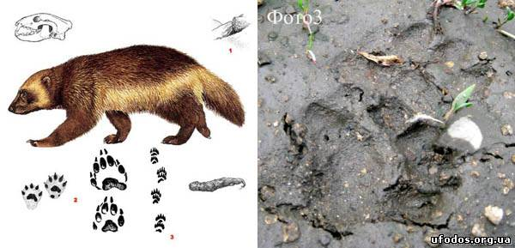
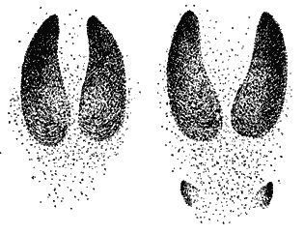
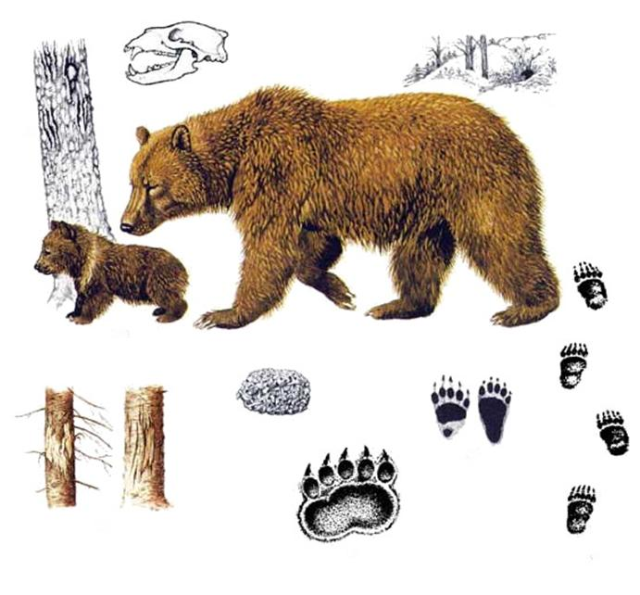
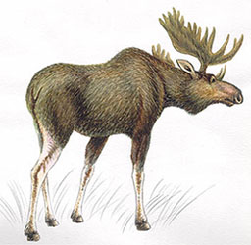
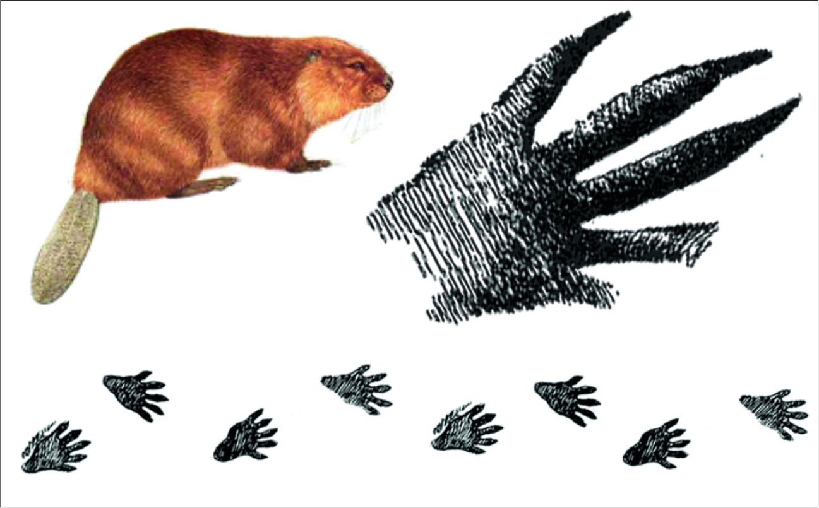
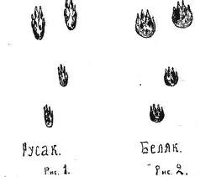
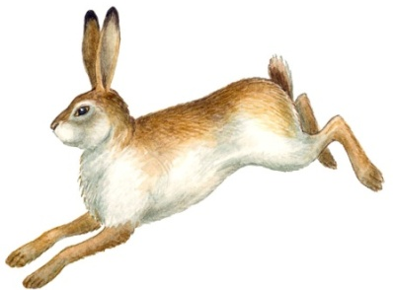
«Следопыт»
Определи, где здесь следы лося, бобра, медведя, зайца и росомахи
Д
Б
Г
А
В

Slide 6
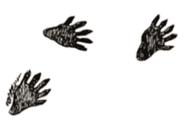
«Следопыт»
Определи, где здесь следы лося, тигра, медведя, зайца и росомахи
Г
А
Б
Д
В
ОТВЕТ

Slide 7

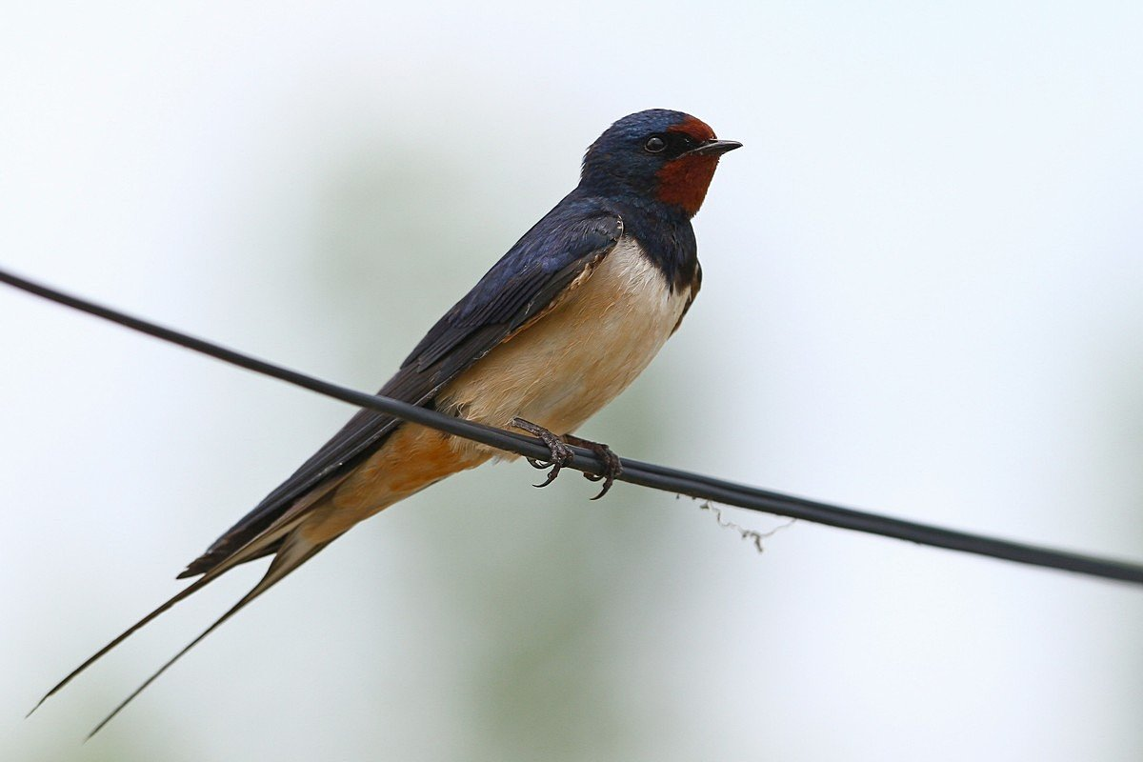
Отгадай - ка !
Ласточка
ОТВЕТ

Slide 8
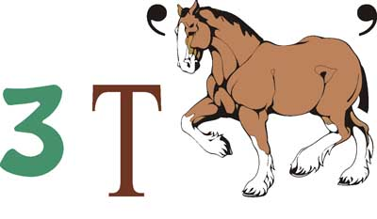
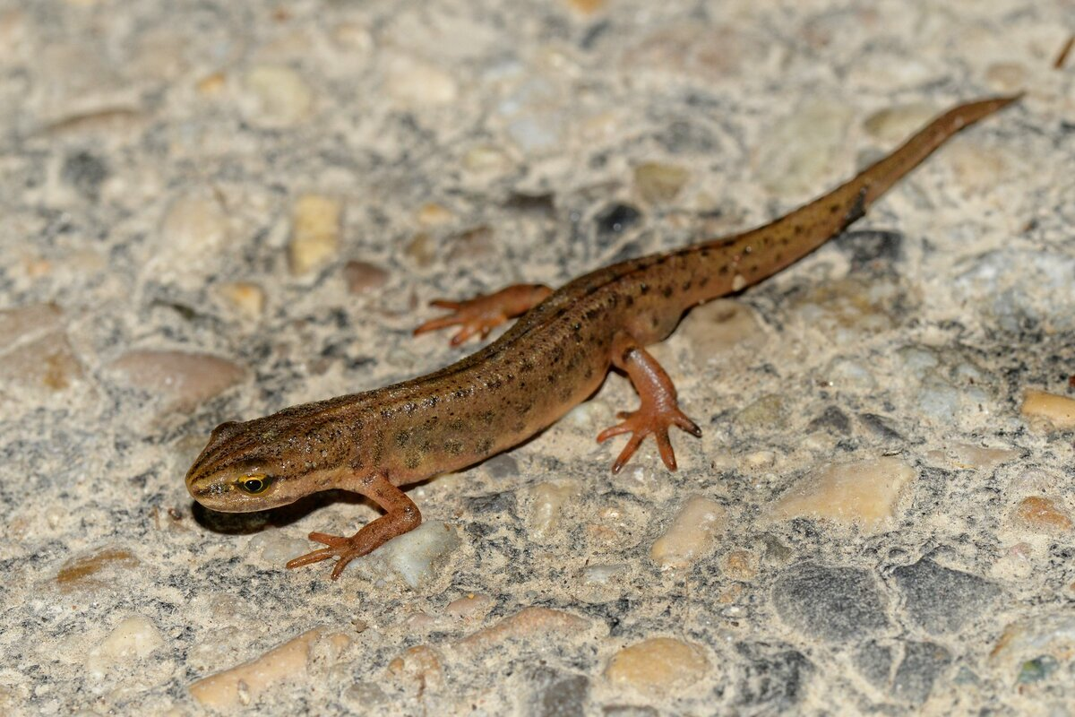
Отгадай - ка !
ОТВЕТ
Тритон

Slide 9
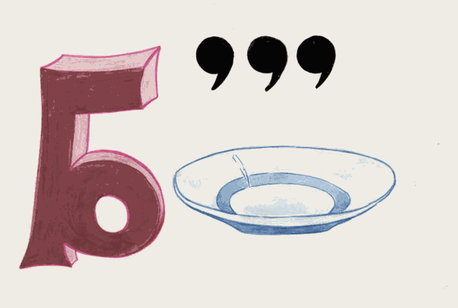
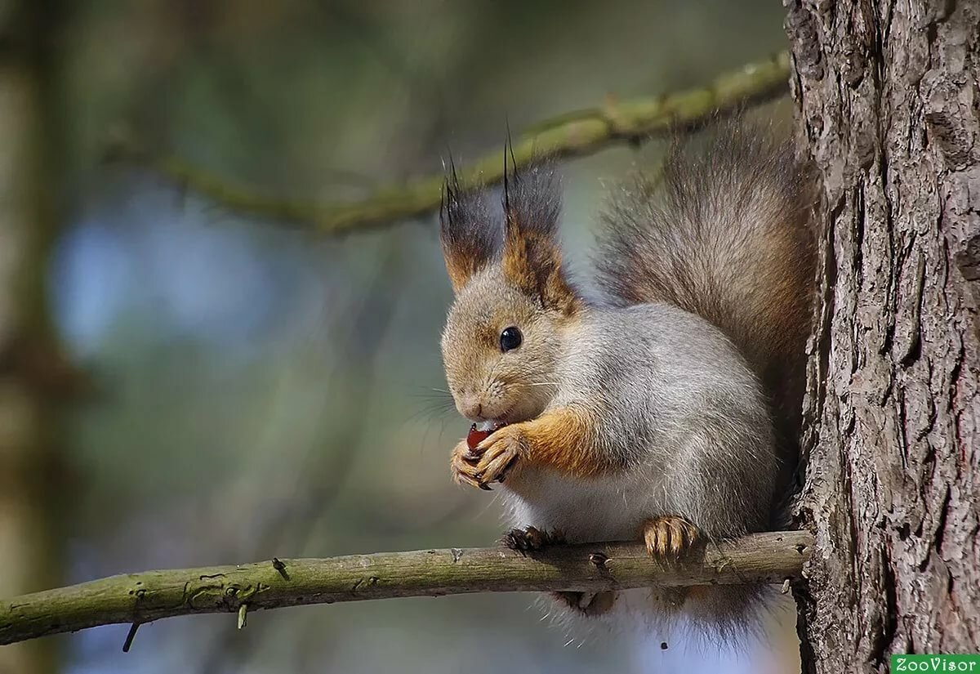
Отгадай - ка !
ОТВЕТ
Белка

Slide 10
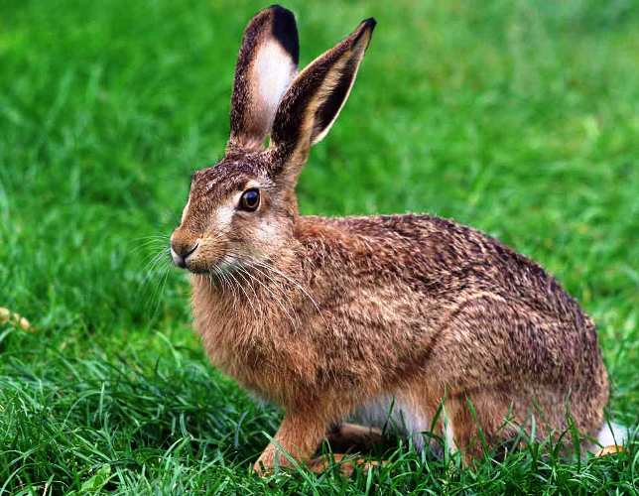
Отгадай - ка !
Что за зверь лесной? Встал, как столбик, под сосной. И стоит среди травы- уши больше головы?
Заяц
ОТВЕТ

Slide 11
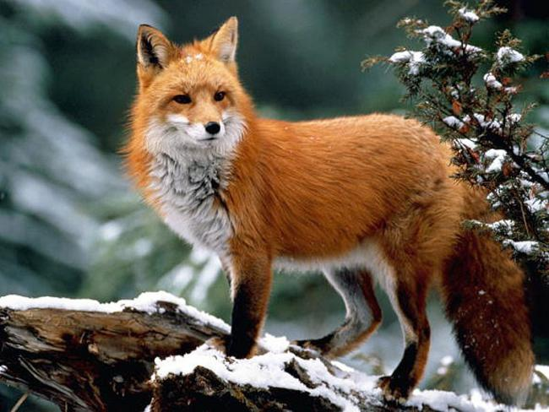
Отгадай - ка !
Рыжий зверь в лесу живёт, самым хитрым там слывёт.
Лиса
ОТВЕТ

Slide 12

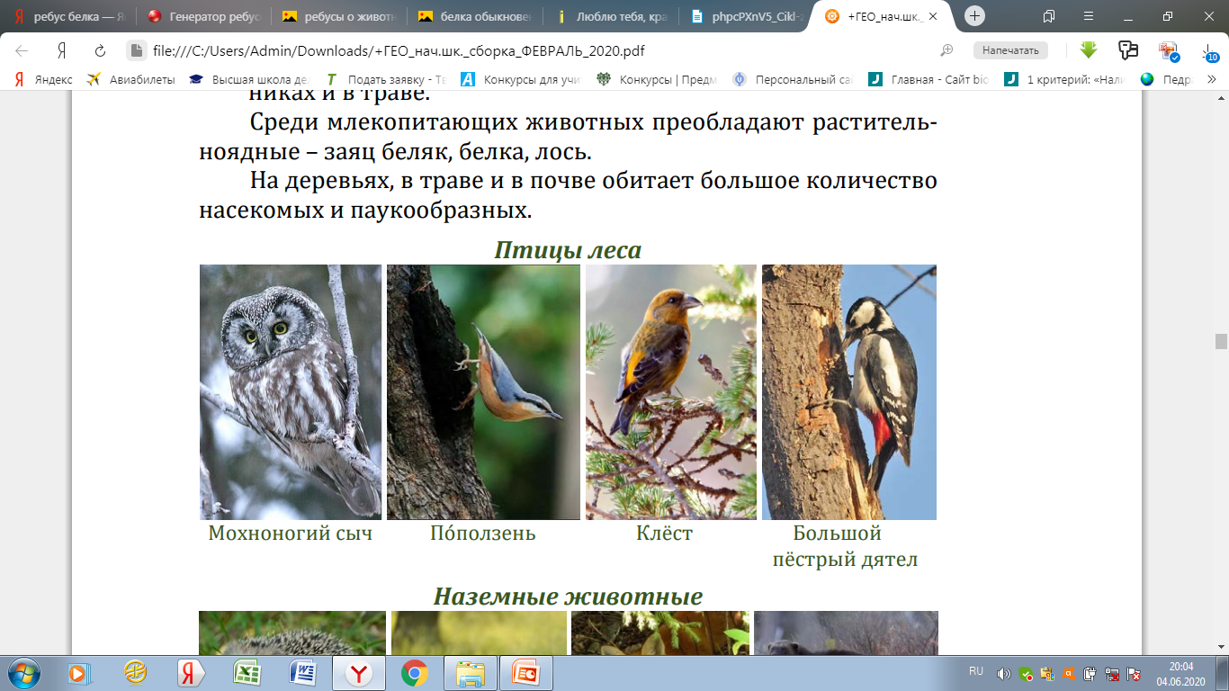
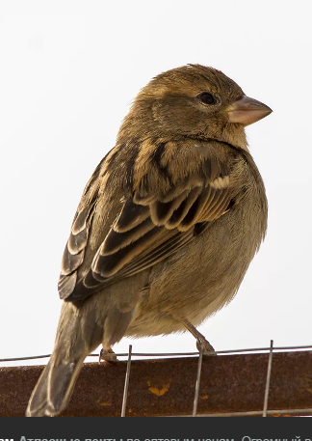
«Пятый лишний»
Мохноногий сыч, поползень, клёст, большой пестрый дятел – птицы леса. Воробей обитает рядом с человеком

Slide 13
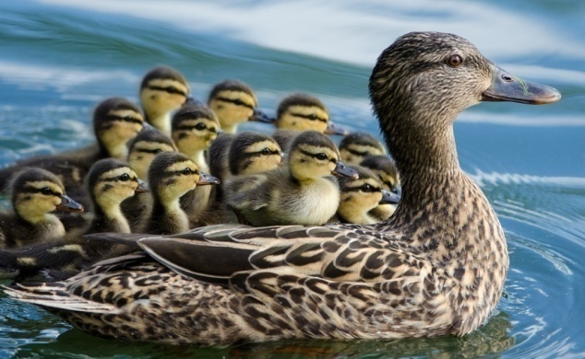
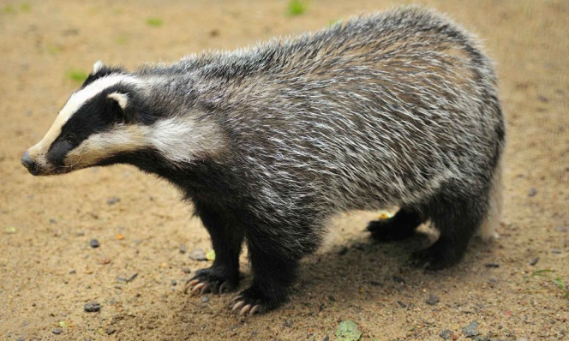
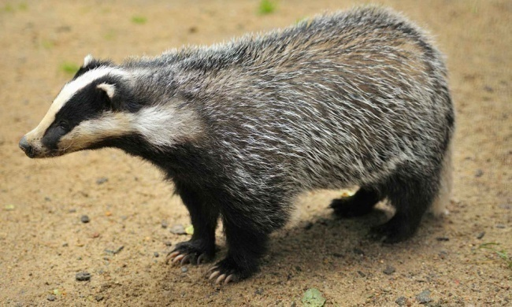
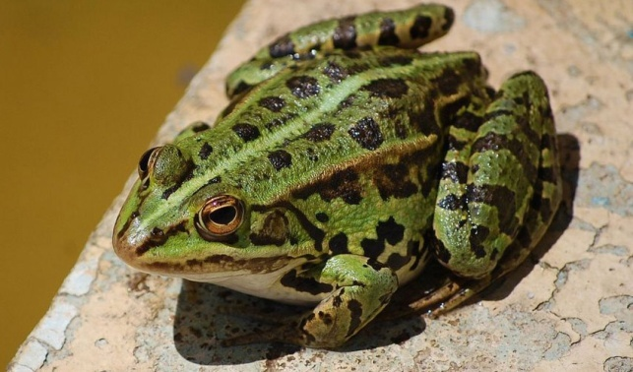
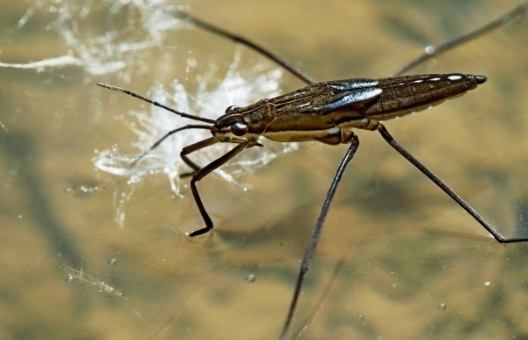
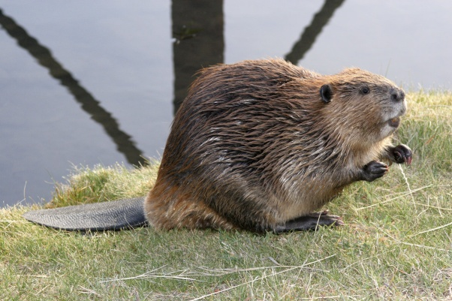
«Пятый лишний»
Утка – кряква, лягушка зелёная, жук – водомерка, бобр – обитатели водоёма. Барсук – наземное животное

Slide 14
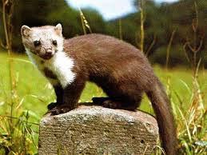
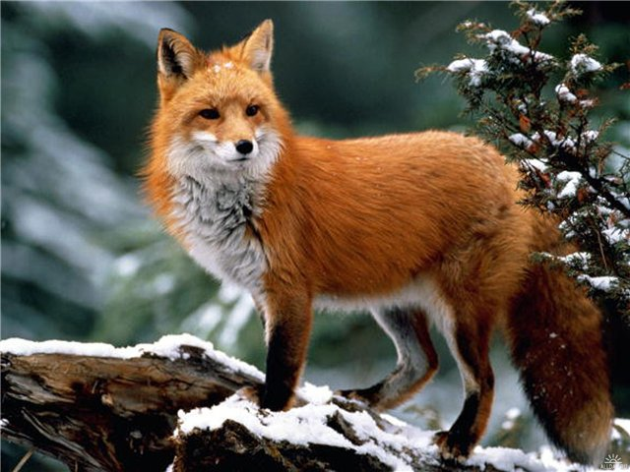

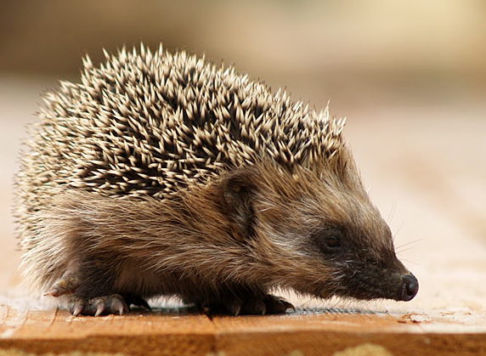
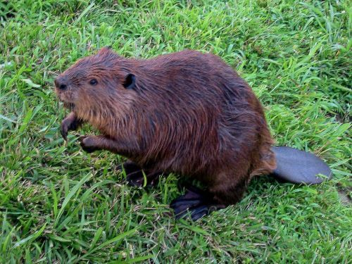
«Недостающее животное»

Slide 15

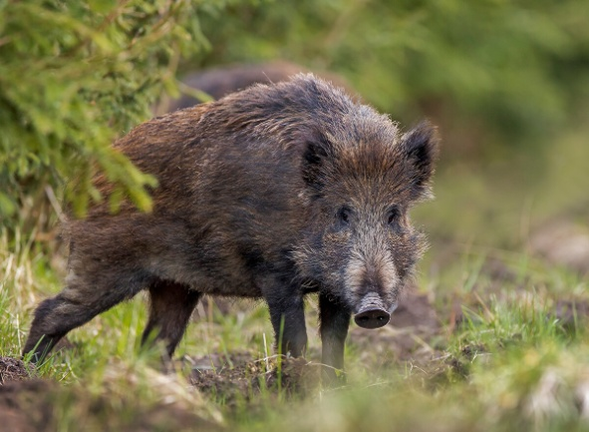
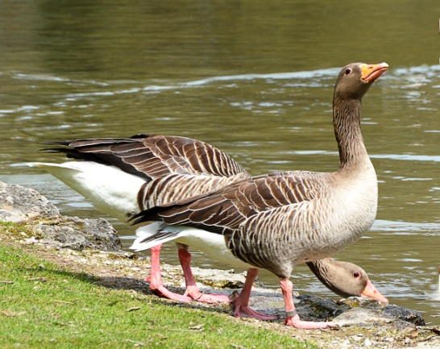
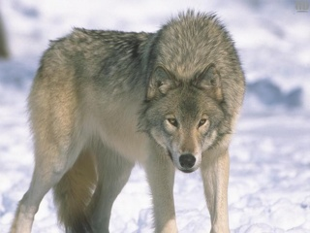
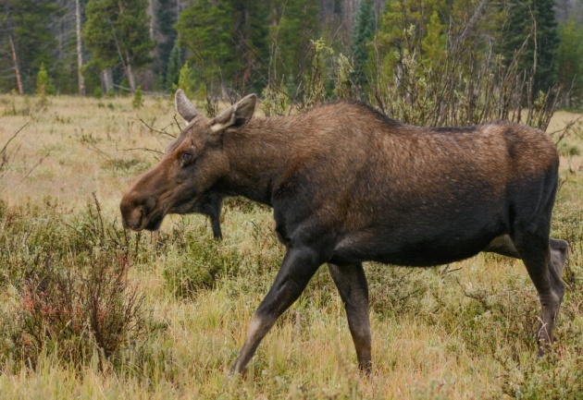
«Недостающее животное»
Notes:
Рысь, волк, кабан – обитатели Кологривского заповедника, гуси - гусиный зака́зник «Кологривская пойма», лось – Сумароковская лосеферма

Slide 16
«Почтовый ящик»
(отгадай, кто написал письмо?)
«Нюх у меня очень острый. Самое большое лакомство для меня — полевые мыши. Чуть пискнет мышь — и я услышу ее за сотню метров, даже зимой, когда та прячется под снегом. В день я могу съесть их до 20 штук. Охочусь я ночью, а днем люблю отдохнуть. Часто меня называют рыжей плутовкой».
Лиса
ОТВЕТ

Slide 17
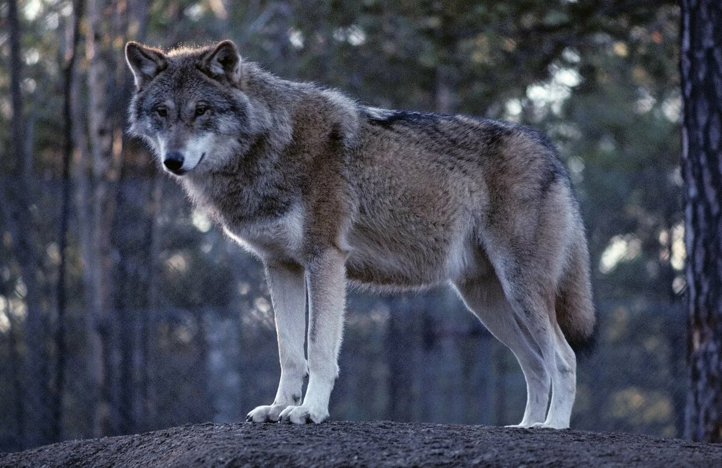
«Почтовый ящик»
(отгадай, кто написал письмо?)
«У меня морда острая, уши стоячие, очень тонко развит нюх. Я очень прожорлив. Питаюсь мясом, нападая на оленей, лосей, грызунами, но иногда, когда не удается ничего найти, перебиваюсь растительной пищей — ягодами. Люблю охотиться ночью, в одиночку. Иногда я преследую добычу часами, пробегая ни один километр. Но зимой, чтобы прокормится, мы собираемся в стаи».
Волк
ОТВЕТ

Slide 18
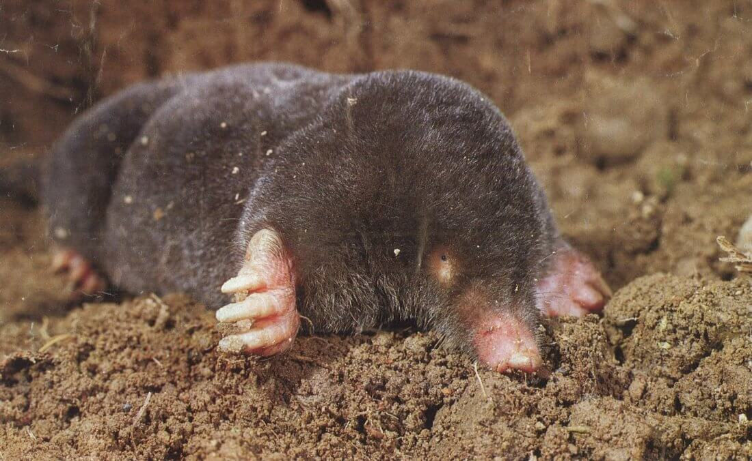
«Почтовый ящик»
(отгадай, кто написал письмо?)
«Я маленький зверек с бархатистым мехом темно- серого цвета. У меня сильные передние лапы, похожие на большие лопатки. На них растут когти, которыми я рою землю и отбрасываю ее назад. У меня есть глаза, но это всего лишь крохотные бусинки, прикрытые шерстью и кожей. Глаза мне не нужны, так как я постоянно живу под землей в кромешной темноте. Но у меня великолепный нюх. Я чувствую запах дождевого червя за несколько метров».
Крот
ОТВЕТ

Slide 19
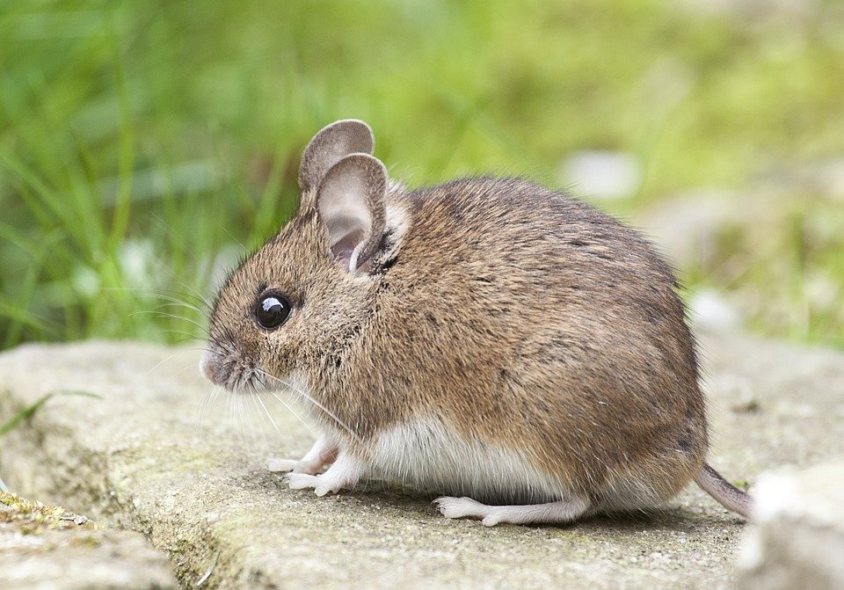
«Почтовый ящик»
(отгадай, кто написал письмо?)
«Я, маленькая и серенькая, строю себе норку или в поле, или в лесу, под корнями деревьев в укромном месте. Моя норка похожа на птичье гнездо. Здесь я делаю запасы семян, ягод, орехов, сухих почек и корешков трав и деревьев. Зимой я часто выхожу из норки, чтобы пополнить запасы. Для этого я рою специальные тоннели и по ним передвигаюсь».
Мышь
ОТВЕТ

Slide 20
Спасибо за игру!

